Slide 1
Тема: Динамические модели

Slide 2
Определение. Под динамической системой (ДС) понимают любой объект или процесс, для которого однозначно определено понятие состояния как совокупности некоторых величин в данный момент времени и задан закон, который описывает изменение (эволюцию) начального состояния с течением времени.

Slide 10
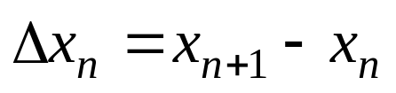
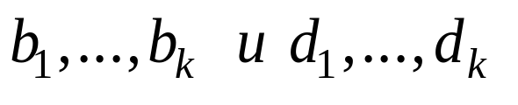
1. Модель народонаселения
х_{п} - количество населения к концу n-го года
х_{п+1} - количество населения к концу (п + 1)-го года
изменение численности за год
число родившихся и умерших в разные годы
общее число населения за эти годы x₁, . . . , x_{k}

Slide 11
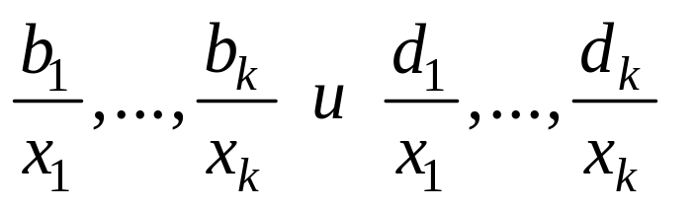
Отношения
год от года различаются весьма мало.
Будем считать эти отношения постоянными и обозначим их через α и β соответственно.
Тогда
Δ x_{n} = αx_{n} - β x_{n}
x_{n+1}= х_{п} + αx_{n} - β x_{n}

Slide 12
Положим γ=1+ α - β
Тогда x_{n+1}= γ х_{п}
Возможны три случая:
1) γ > 1 (α - β > 0) — рождается больше, чем умирает и численность населения растет год от года по экспоненте;
2) γ = 1 (α - β = 0) — умирает столько же, сколько рождается и численность населения год от года остается неизменной;
3) γ < 1 (α - β < 0) — умирает больше, чем рождается и численность населения неуклонно снижается.

Slide 13
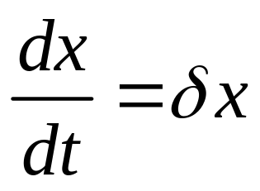
Очень часто, описывая эту модель народонаселения, привлекают ее дифференциальный вариант:
(здесь х = x(t) — зависящая от времени численность популяции, δ — постоянная величина).

Slide 14
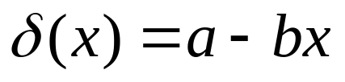
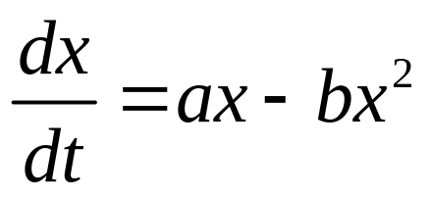
При больших значениях х конкурентная борьба за средства существования приводит к уменьшению δ, и эта жесткая модель должна быть заменена более мягкой моделью:
х' = δ(х)х,
в которой коэффициент δ зависит от численности населения. В простейшем случае эта зависимость описывается так:
где а и b — постоянные числа, а соответствующее уравнение принимает вид

Slide 15
2. Модель мобилизации
Пусть М_{п} — доля мобилизованного населения в момент времени t_{n} = п. Тогда доля немобилизованного населения будет равна 1 — М_{п} .
За месяц уровень мобилизации может измениться по двум основным причинам:
1) часть населения удалось привлечь дополнительно; ясно, что эта величина тем больше, чем выше доля еще несагитированного населения на момент t_{n} = n, и поэтому можно считать ее равной
а(1-М_{п})
(здесь а > 0 — коэффициент агитируемости, постоянный для данного региона);

Slide 16
2) часть населения убыла (по разным причинам);
ясно, что это уменьшает долю сагитированного населения тем больше, чем выше была эта доля на момент t_{n} = n, и поэтому потери, связанные с выбытием, можно считать равными
bМ_{п}
(здесь b> 0 — постоянный коэффициент выбытия).
Таким образом, изменение уровня мобилизации за единицу времени
ΔМ_{п} = М_{п+1} - М_{п} равно разности между долей населения, привлеченного дополнительно, и долей выбывшего сагитированного населения:
M_{n+1} - М_{п} = а(1 - М_{п}) - bМ_{п}

Slide 17
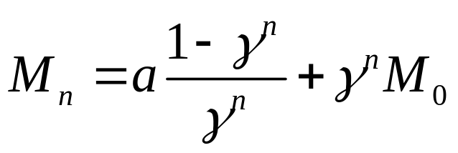
Последнее соотношение легко преобразуется к следующему виду:
М_{п+1} =а + γМ_{п}
где
γ = 1 — а — b.
Предположим, что начальная доля привлеченного населения М₀ известна. Тогда уравнение легко решается (для определенности считаем, что γ ≠ 1). Имеем:

Slide 18
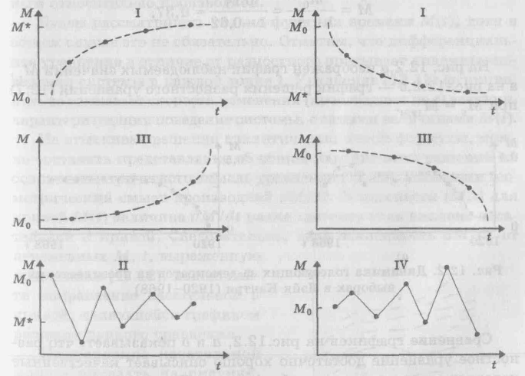

Slide 19
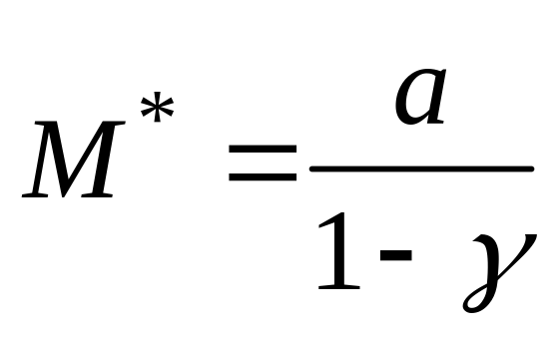

Slide 20
3. Модель гонки вооружений
Рассмотрим конфликтную ситуацию, в которой могут оказаться две соседние страны, для определенности названные странами X и У.
Обозначим через x = x(t) расходы на вооружение страны X и через y = y(t) расходы на вооружение страны У в момент времени t≥0.

Slide 21
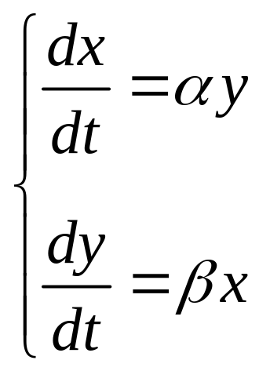
Каждая страна изменяет скорость роста (или сокращения) вооружений пропорционально уровню затрат другой.
В простейшем случае это можно описать так:
где α и β – положительные постоянные.

Slide 22
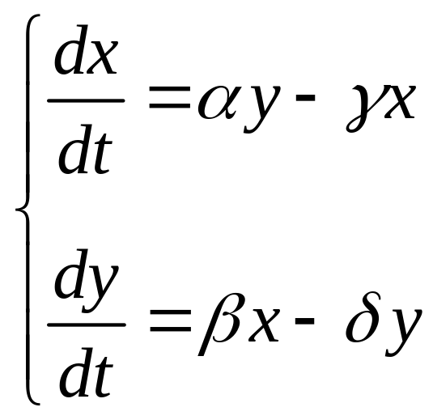
Чем больше текущий уровень расходов страны на оборону, тем меньше скорость его роста.
где γ и δ – положительные постоянные.

Slide 23
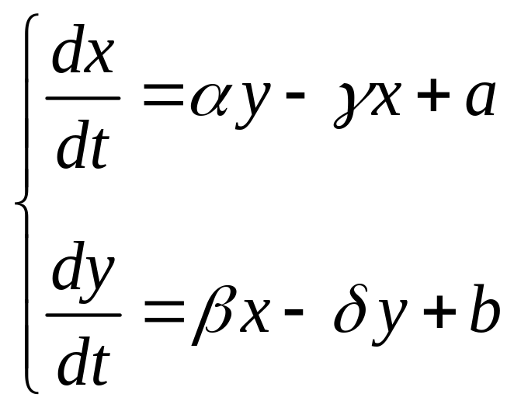
Каждая страна наращивает вооружение, руководствуясь своими державными притязаниями и враждебностью к соседней стране, даже если эта страна не угрожает существованию данной. Обозначим соответствующие претензии через а и b (а и b — положительные постоянные). В случае если постоянные а и b отрицательны, их можно назвать коэффициентами доброй воли.

Slide 24
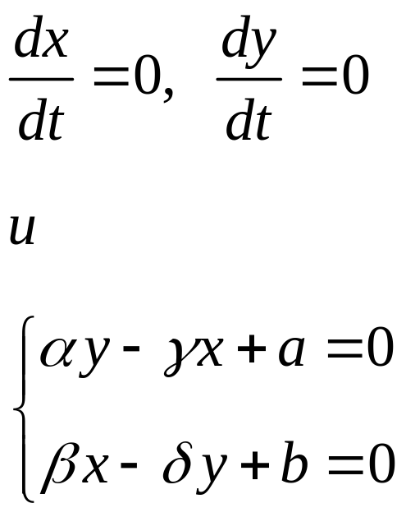
Решением полученной системы являются функции x(t) и y(t), определяемые для данных начальных условий х₀ > 0 и у₀ > 0 (начального состояния гонки вооружений).
Предполагая, что уровни затрат обеих стран на вооружение не зависят от времени (являются стационарными)

Slide 25
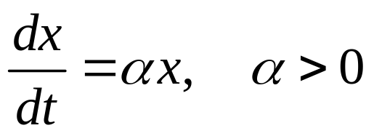
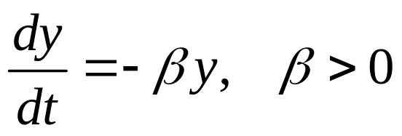
4. Модель хищник – жертва
Обозначим численность популяции жертвы через х, а численность популяции хищника через у.
В отсутствие хищника жертва размножается согласно уравнению
хищник в отсутствие жертвы вымирает по закону

Slide 26
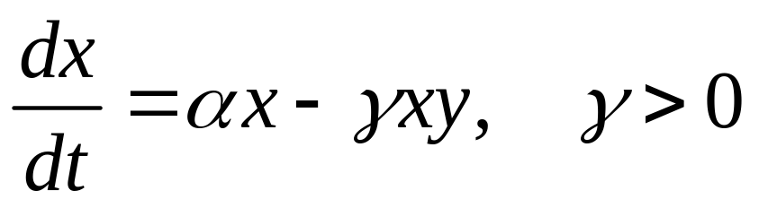
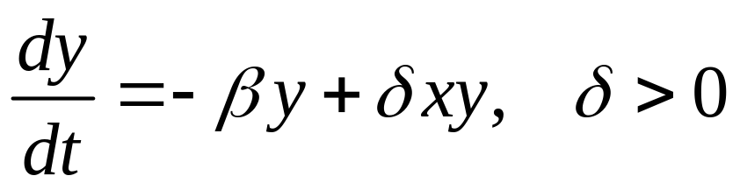
Хищник съедает тем больше жертвы, чем ее больше и чем более многочислен он сам. Поэтому при наличии хищника численность жертвы меняется по закону
Съеденное количество жертвы способствует размножению хищника, что можно записать так:

Slide 27
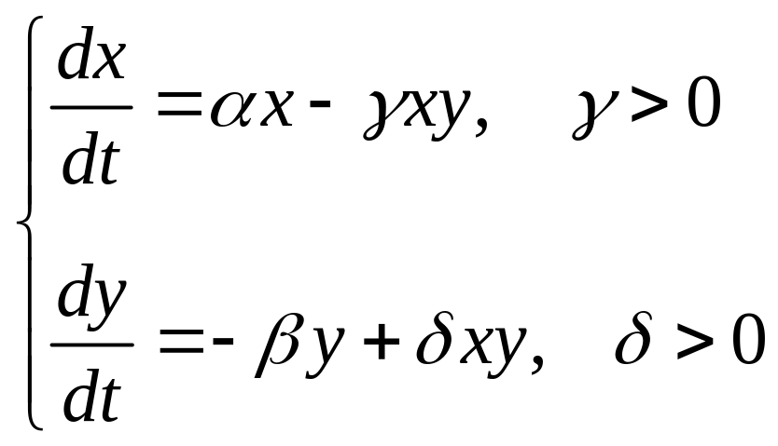
Таким образом, мы получаем систему уравнений

Slide 28
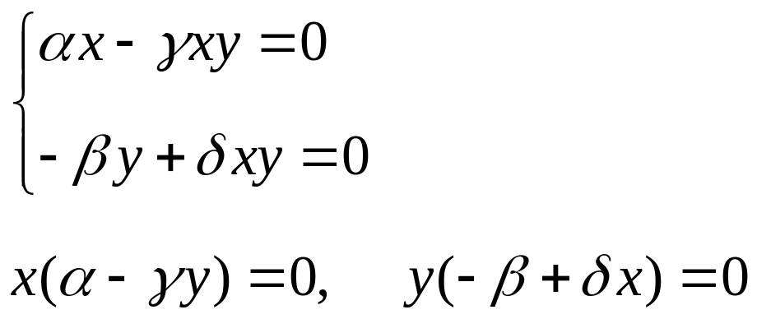
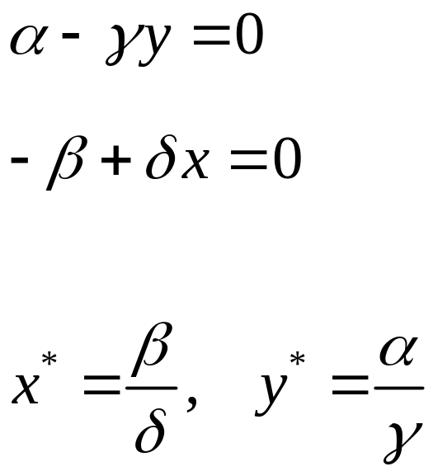
Точка равновесия (х*, у*), где х* и у* — отличное от нуля решение системы уравнений
Координаты точки равновесия — точка пересечения прямых

Slide 29
